Slide 1
第九章
无线网络安全

Slide 2
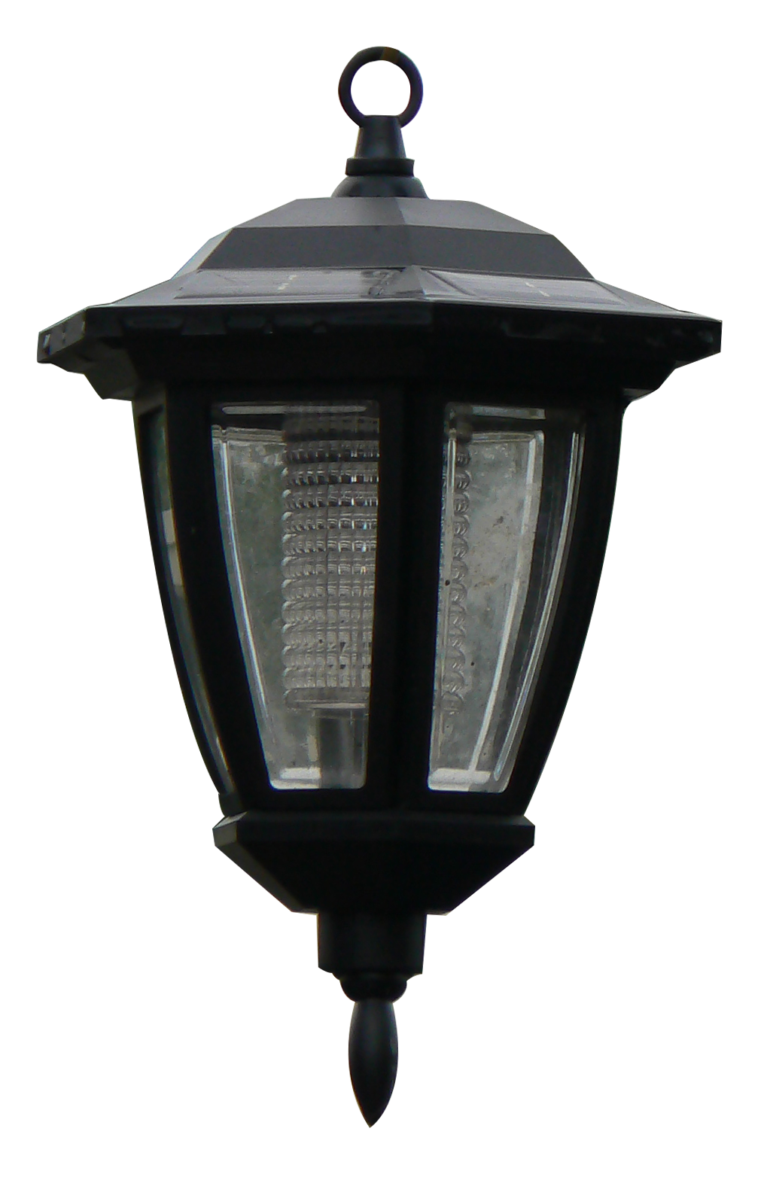
第9章 无线网络安全
本章学习目标
了解无线网络
了解无线网络面临的安全威胁
理解物理地址过滤技术
理解服务区标识符匹配技术
掌握WEP加密解密过程

Slide 3
第9章 无线网络安全
无线网络面临的安全威胁
无线局域网安全技术
2
3
无线网络概述
本章小结
1
4
无线网络安全

Slide 4
9.1 无线网络概述——无线局域网WLAN
无线局域网的发展经历了两个阶段：IEEE 802.11标准出台以前各个标准互不兼容的阶段和IEEE 802.11标准问世以后的无线网络产品规范化阶段。
IEEE 802.11基站结构模型
802.11标准规定无线局域网的最小构件是基本服务集BSS（Basic Service Set）。一个基本服务集BSS包括一个基站和若干个使用相同MAC协议共享媒体的移动站，所有的站在本BSS以内都可以直接通信，但在和本BSS以外的站通信时都必须通过本BSS的基站。基本服务集内的基站（base station）就是接入点AP（Access Point）。
自组网络
没有基站的无线局域网又叫做自组网络（ad hoc network）。由一些处于平等状态的站之间相互通信组成的临时网络。自组网络的服务范围通常是受限的，而且自组网络一般也不和外界的其他网络相连接。

Slide 5
9.1 无线网络概述——无线局域网WLAN
无线局域网的发展经历了两个阶段：IEEE 802.11标准出台以前各个标准互不兼容的阶段和IEEE 802.11标准问世以后的无线网络产品规范化阶段。
IEEE 802.11服务
IEEE 802.11定义了标准无线LAN必须提供的9种服务。这些服务可以分成两类：5种分发服务和4种站服务。
分发服务
5种分发服务是由基站提供的，它们处理站的移动性。当移动站进入BSS的时候，通过这些服务与基站关联起来；当移动站离开BSS的时候，通过这些服务与基站断开联系。这5种分发服务如下。
①关联（association）
移动站利用该服务连接到基站上。
②分离（disassociation）
不管是移动站，还是基站，都有可能会解除关联关系。
③重新关联（reassociation）
利用这项服务，一个站可以改变它的首选基站。
④分发（distribution ）
这项服务决定了如何路由那些发送给基站的帧。
⑤融合（integration）
如果一帧需要通过一个非802.11的网络来发送，并且该网络使用了不同的编址方案或者不同的帧格式，则通过这项服务可以将802.11格式的帧翻译成目标网络所要求的帧格式。

Slide 6
9.1 无线网络概述——无线局域网WLAN
无线局域网的发展经历了两个阶段：IEEE 802.11标准出台以前各个标准互不兼容的阶段和IEEE 802.11标准问世以后的无线网络产品规范化阶段。
IEEE 802.11服务
IEEE 802.11定义了标准无线LAN必须提供的9种服务。这些服务可以分成两类：5种分发服务和4种站服务。
站服务
4种站服务都是在BSS内部进行的。当关联过程完成之后，这些服务才可能会用到。这4种服务如下。
①认证（authentication）
因为未授权的站很容易就可以发送或者接收无线通信流量，所以，任何一个站必须首先证明了它自己的身份之后才允许发送数据。
②解除认证（deauthentication）
如果一个原先已经通过认证的移动站要离开网络，则它需要解除认证。
③私密性（privacy）
如果在无线LAN上发送的信息需要保密的话，则它必须要被加密。这项服务管理加密和解密。
③数据投递（data delivery）
最后，真正的目的是为了传输数据，所以，802.11必须要提供一种传送和接收数据的方法。802.11的传输过程不保证可靠性，上面的层必须处理检错和纠错工作。

Slide 7
9.1 无线网络概述——无线个域网WPAN
WPAN就是在个人工作或生活的地方把属于个人使用的电子设备（如便携式电脑、掌上电脑、便携式打印机以及蜂窝电话等）用无线技术连接起来的自组网络。
IEEE802.15.1
IEEE802.15.1，覆盖了蓝牙（BlueTooth）协议栈的物理层/媒体接入控制层（PHY/MAC）。
IEEE 802.15.3a
IEEE 802.15.3a，超宽带UWB（Ultra-Wide Band）标准。
UWB技术有如下几个突出的特点：
（1）超宽带技术使用了瞬间高速脉冲，因此信号的频带就很宽，就是指可支持100～400Mb/s的数据率。可用于小范围内高速传送图像或DVD质量的多媒体视频文件。
（2）UWB只在需要传输数据时才发送脉冲，信号的功率谱密度极低，发射系统比现有的传统无线电技术功耗低得多。
（3）由于UWB的脉冲非常短，频段非常宽，因此能避免多路径传输的信号干扰问题。可与其它技术共存。
（4）由于UWB信号射频带宽可以达到1GHz以上，它的发射功率谱密度很低，信号隐蔽在环境噪声和其他信号之中，用传统的接收机无法接收和识别，必须采用与发端一致的扩频码脉冲序列才能进行解调，因此增加了系统的安全性。

Slide 8
9.1 无线网络概述——无线个域网WPAN
WPAN就是在个人工作或生活的地方把属于个人使用的电子设备（如便携式电脑、掌上电脑、便携式打印机以及蜂窝电话等）用无线技术连接起来的自组网络。
IEEE802.15.4
IEEE802.15.4，低速无线个域网（LR-WPAN），覆盖了ZigBee协议栈的物理层/媒体接入控制层（PHY/MAC）。
IEEE802.15.4标准主要针对低速无线个域网（Low-Rate Wireless Personal Area Network，LR-WPAN）制定。IEEE 802.15.4定义了ZigBee协议栈的最低的两层（物理层和MAC层），而上面的两层（网络层和应用层）则是由ZigBee联盟定义的。ZigBee技术有如下主要优点。
（1）省电（功耗低）。
（2）可靠。采用了碰撞避免机制，同时为需要固定带宽的通信业务预留了专用时隙，避免了发送数据时的竞争和冲突。节点模块之间具有自动动态组网的功能，信息在整个ZigBee网络中通过自动路由的方式进行传输，从而保证了信息传输的可靠性。
（3）延迟短。
（4）网络容量大。
（5）安全性和高保密性

Slide 9
9.2 无线网络面临的安全威胁
无线网络面临的安全威胁
窃听
无线网络易遭受匿名黑客的攻击，攻击者可以截获无线电信号并解析出数据。用于无线窃听的设备与用于无线网络接入的设备相同，这些设备经过很小的改动就可以被设置成截获特定无线信道或频率数据的设备。
通信阻断
有意或无意的干扰源可以阻断通信。对整个网络进行DoS攻击可以造成通信阻断，使包括客户端和基站在内的整个区域的通信线路堵塞，造成设备之间不能正常通信。
数据的注入和篡改
黑客通过向已有连接中注入数据来截获连接或发送恶意数据和命令。攻击者能够通过基站插入数据或命令来篡改控制信息，造成用户连接中断

Slide 10
9.2 无线网络面临的安全威胁
无线网络面临的安全威胁
中间人攻击
中间人攻击与数据注入攻击类似，所不同的是它可以采取多种形式，主要是为了破坏会话的机密性和完整性。
客户端伪装
通过对客户端的研究，攻击者可以模仿或克隆客户端的身份信息，以试图获得对网络或服务的访问。
接入点伪装
伪装接入点。客户端可能在未察觉的情况下连接到该接入点，并泄露机密认证信息。
匿名攻击
攻击者可以隐藏在无线网络覆盖的任何角落，并保持匿名状态，这使定位和犯罪调查变得异常困难。
客户端对客户端的攻击
在无线网络上，一个客户端可以对另一客户端进行攻击。没有部署个人防火墙或进行加固的客户端如果受到攻击，很可能会泄露用户名和密码等机密信息。

Slide 11
9.2 无线网络面临的安全威胁
无线网络面临的安全威胁
隐匿无线信道
网络的部署者在设计和评估网络时，需要考虑隐匿无线信道的问题。
服务区标志符的安全问题
服务区标志符（SSID）是无线接入点用于标识本地无线子网的标识符。如果一个客户端不知道服务区标志符，接入点会拒绝该客户端对本地子网的访问。如果接入点被设置成对SSID进行广播，那么所有的客户端都可以接收到它并用其访问无线网络。
漫游造成的问题
无线网络与有线网络的主要区别在于无线终端的移动性。

Slide 12
9.3 无线局域网安全技术
无线局域网的安全技术包括物理地址（MAC）过滤，服务区标志符（SSID）匹配，连线对等保密（WEP）等。
物理地址（MAC）过滤
每个无线客户端网卡都由唯一的48b物理地址（MAC）标志，可在AP中手工维护一组允许访问的MAC地址列表，实现物理地址过滤。MAC地址过滤如图9-1所示。
图9-1 MAC地址过滤

Slide 13
9.3 无线局域网安全技术
无线局域网的安全技术包括物理地址（MAC）过滤，服务区标志符（SSID）匹配，连线对等保密（WEP）等。
服务区标识符（SSID）匹配
无线客户端必须设置与无线访问点AP相同的SSID才能访问IP。服务区标志匹配如图9-2所示。
图9-2 服务区标识匹配

Slide 14
9.3 无线局域网安全技术
无线局域网的安全技术包括物理地址（MAC）过滤，服务区标志符（SSID）匹配，连线对等保密（WEP）等。
连线对等保密（WEP）
IEEE 802.11b标准定义了一个加密协议：WEP（Wired Equivalent Privacy），用来对无线局域网中的数据流提供安全保护。该协议采用RC4流加密算法，能提供的功能主要包括：
（1）访问控制：防止没有WEP密钥的非法用户访问网络。
（2）保护隐私：通过加密手段保护无线局域网上传输的数据。
WEP加密过程
WEP加密过程如图9-3所示。从图中可以看出，在对明文数据的处理上采用了两种运算：一是对明文进行的流加密运算（即异或运算）；二是为了防止数据被非法篡改而进行的数据完整性检查向量（ICV）运算。
图9-3 WEP加密过程

Slide 15
9.3 无线局域网安全技术
无线局域网的安全技术包括物理地址（MAC）过滤，服务区标志符（SSID）匹配，连线对等保密（WEP）等。
WEP解密过程
WEP解密过程如图9-4所示，为了对数据流进行解密，WEP进行如下操作：
图9-4 WEP解密过程

Slide 16
9.3 无线局域网安全技术
无线局域网的安全技术包括物理地址（MAC）过滤，服务区标志符（SSID）匹配，连线对等保密（WEP）等。
WEP认证方法
IEEE 802.11b标准定义了两种认证方式：开放系统认证和共享密钥认证。
开放系统认证
开放系统认证是IEEE 802.11协议采用的默认认证方式。开放系统认证对请求认证的任何人提供认证。
共享密钥认证
共享密钥认证采用标准的挑战/响应机制，以共享密钥来对客户端进行认证。该认证方式允许移动客户端使用一个共享密钥来加密数据。WEP认证过程如图9-5所示。
图9-5 WEP认证过程

Slide 17
9.3 无线局域网安全技术
无线局域网的安全技术包括物理地址（MAC）过滤，服务区标志符（SSID）匹配，连线对等保密（WEP）等。
WEP密钥管理
共享密钥被存储在每个设备的管理信息数据库中。虽然IEEE 802.11标准没有指出如何将密钥分发到各个设备上，但它提到了两种解决方案：
（1）各设备与接入点共享一组共4个默认密钥。
（2）每个设备与其他设备建立密钥对关系。
第一种方案提供了4个密钥。如果一个客户端获得了这些默认密钥，该客户端就可以与整个子系统的所有设备进行通信。客户端或接入点可以采用这4个密钥中的任意一个来实施加密和解密运算。这种方案的缺点是：如果默认密钥被广泛分发，它们就可能被泄漏。
第二种方案中，每个客户端都要与其他所有设备建立一个密钥对映射表，每个不同的MAC地址都有一个不同的密钥，且知道此密钥的设备较少，所有这种方案更安全。虽然这种方案减小了受攻击的可能性，但是随着设备数量的增加，密钥的人工分发会变得很困难。

Slide 18
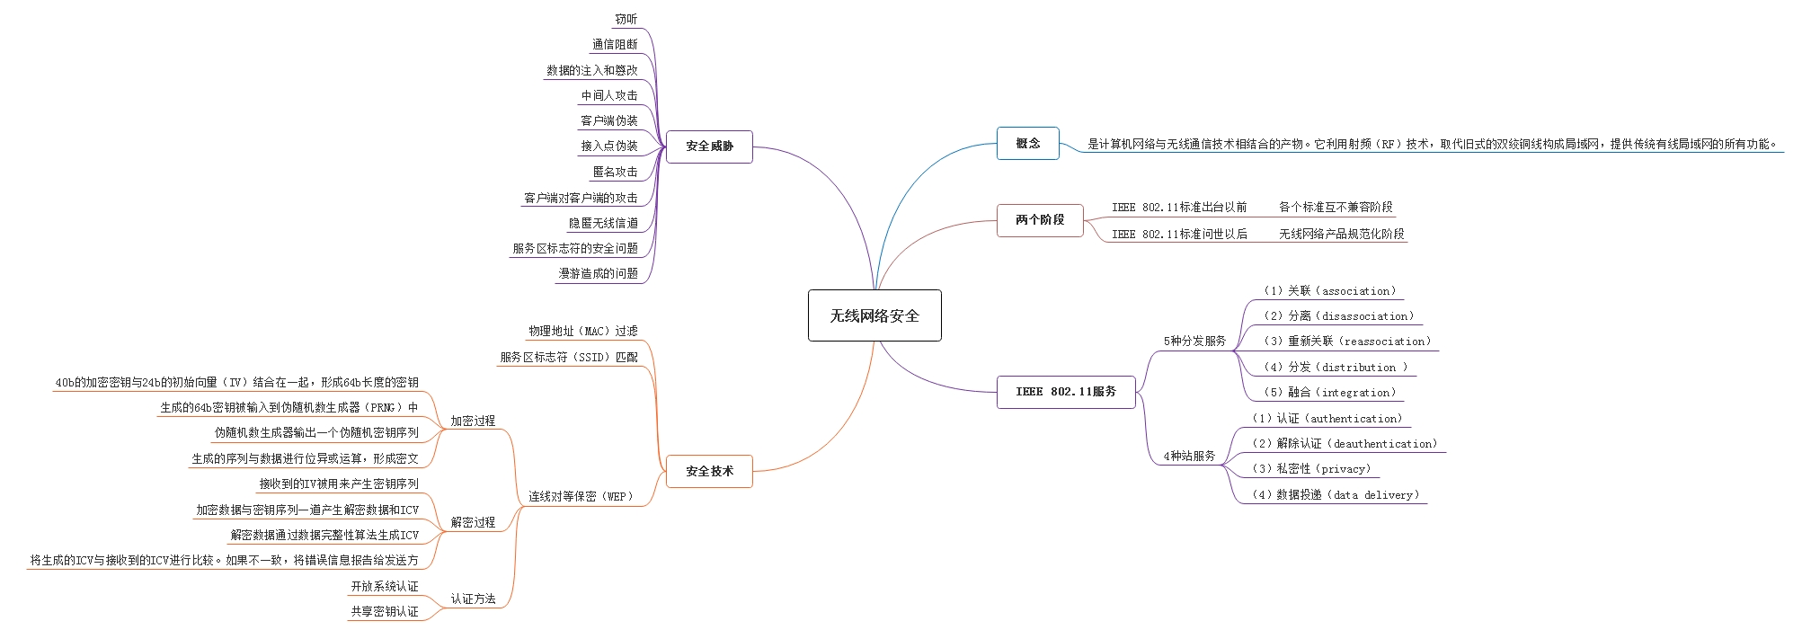
本章小结

Slide 19
习题
填空题
1、无线局域网是利用（ ）技术，取代旧式的双绞铜线构成局域网。
2、没有基站的无线局域网又叫做（ ）。
3、IEEE 802.11定义了5种分发服务，分别是关联、分离、重新关联、分发、（ ）。
4、WEP加密过程中，对明文数据的处理采用了两种运算，一是对明文进行的（ ）运算，二是数据完整性检查向量运算。
5、IEEE 802.11b标准定义了两种认证方式，分别是开放系统认证和（ ）认证。

Slide 20
习题
选择题
1、以下（ ）是无
线局域网最大的问题。
A.可靠性低 B.安全性差 C.传输速率低 D. 移动通信能力弱
2、关于WEP，以下（ ）项描述是错误的。
A.一次性密钥不会重复
B.用循环冗余码检测数据完整性
C.伪随机数生成算法作为产生一次性密钥的单向函数
D.采用流密码体制
3、关于WEP加密，以下（ ）项描述是错误的。
A.终端和AP必须具有相同的密钥K
B.为了同步一次性密钥，发送端需要向接收端发送IV明文
C.黑客无法通过嗅探经过无线网络传输的信息获得密钥K
D.黑客无法破译嗅探到的经过无线网络传输的密文

Slide 21
习题
4、关于WEP加密，以下（ ）项描述是错误的。
A.共享密钥是授权接入BSS的授权标识符
B.共享密钥长度可以是40位或者104位
C.一次性密钥的数量与共享密钥长度无关
D.一次性密钥的长度等于共享密钥的长度
5、关于WEP鉴别机制，以下（ ）项描述是错误的。
A.共享密钥是授权终端接入的授权标识符
B.AP通过判断终端能否计算出特定IV下的一次性密钥判断终端是否拥有共享密钥
C.通过嗅探可以获取特定IV下的一次性密钥
D.通过嗅探可以获取共享密钥

Slide 22
习题
判断题
定无线局域网的最小构件是基本服务集BSS。
2、ZIgBee技术主要特点是通信距离短，成本低，但功耗大。
3、服务区标志符（SSID）是无线接入点用于标识本地无线子网的标识符，如果用户不知道SSID，接入点会拒绝该用户对本地子网的访问。
4、物理地址过滤技术适用于大型网络。
5、无线传感器网络是由大量传感器结点通过无线通信技术构成的自组网络。

Slide 23
习题
综合题
1、假定存在以下伪WEP协议，共享密钥为4位，取值1010。IV为2位，对应2位的IV的4种组合的4个一次性密钥如下。
101000：0010101101010101001011010100100…
101001：1010011011001010110100100101101…
101010：0001101000111100010100101001111…
101011：1111101010000000101010100010111…
假设所有消息的长度固定为8位，ICV为4位，ICV是消息的前4位与后4位异或运算结果。伪WEP分组包含3个字段：IV字段、消息字段和ICV字段，对消息字段和ICV字段进行加密。
（1）如果伪WEP协议在IV=11的条件下发送消息m=10100000，求出WEP分组3个字段的值。
（2）给出接收端解密该WEP分组、完成消息完整性检测的过程。
（3）如果黑客截获了一个WEP分组（IV值任意），并在向接收端转发该WEP分组前篡改该WEP分组，由于黑客不知道共享密钥，因此没有任何IV值对应的一次性密钥。假定黑客翻转了ICV的每一位，则黑客还须翻转哪些其他位，才能使接收端成功完成完整性检测过程。

Slide 24
习题
2、假定MAC帧长度为200B，无线局域网传输速率为56Mb/s，求出发送完对应IV所有可能组合的MAC帧所需的时间（忽略MAC帧帧间间隔时间）。

